Slide 1
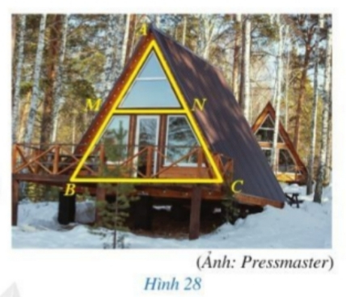
Trong hình 28 cho biết M, N lần lượt là trung điểm của AB, AC. Hai đoạn thẳng MN và BC có mối liên hệ gì với nhau?

Slide 2

Trả lời:
Áp dụng định lý Thales đảo vào tam giác ABC ta có:
nên MN//BC
Theo hệ quả của định lý Thales ta có:
nên

Slide 3

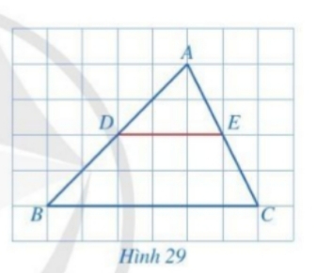
Quan sát hình 29 và cho biết hai đầu mút D, E của đoạn thẳng DE có đặc điểm gì?

Slide 4

BÀI 3: ĐƯỜNG TRUNG BÌNH CỦA TAM GIÁC
I. ĐỊNH NGHĨA:
Đường trung bình của tam giác là đoạn thẳng nối trung điểm hai cạnh của tam giác đó.
M là trung điểm của AB.
N là trung điểm của AC.
=> MN là đường trung bình của tam giác ABC.

Slide 5
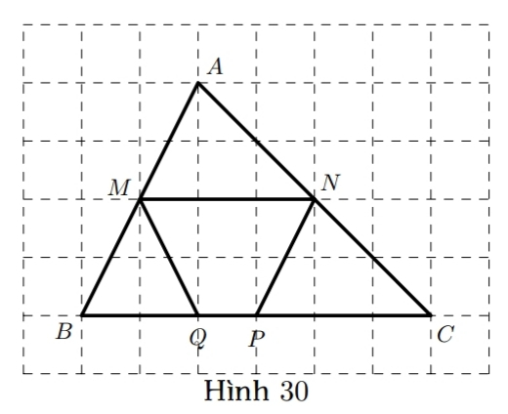
VD1: Trong các đoạn thẳng MN, MQ, NP ở hình 30, đoạn thẳng nào là đường trung bình của tam giác ABC?
MN và NP là đường trung bình của tam giác ABC.

Slide 6

LT1: Vẽ tam giác ABC và các đường trung bình của nó.

Slide 7

II. TÍNH CHẤT:
Đường trung bình của tam giác thì song song với cạnh thứ ba và bằng nửa cạnh ấy.
MN//BC
Chứng minh: SGK trang 63

Slide 8
LT2/64:
a) Xét tam giác ACD, ta có:
M là trung điểm của AD
P là trung điểm của AC
=> MP là đường trung bình của tam giác ACD.
=> MP//CD và
Xét tam giác ABC, ta có:
N là trung điểm của BC
P là trung điểm của AC
=> MN là đường trung bình của tam giác ABC.
=> PN//AB và
Mà AB//CD nên theo Tiên đề Ơclit ta có M, N, P thẳng hàng.

Slide 9

b) Từ (1) và (2) suy ra

Slide 10
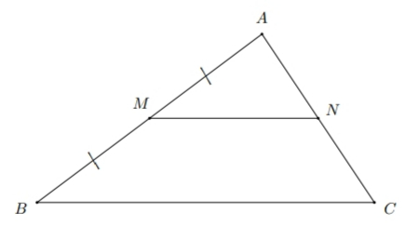
Bài 1/65 SGK
Do MN//BC nên theo định lý Thales ta có:
nên MN//BC
=> N là trung điểm của AC hay NA = NC
Theo định lý Thales ta có:
=>
Nên

Slide 11
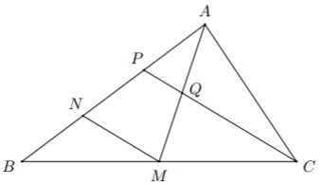
Bài 2/65 SGK
a) Ta có AP = PN = NB = => N là trung điểm của BP
Mà AM là đường trung tuyến => M là trung điểm của BC
=> MN là đường trung bình của tam giác BPC => MN //CP.

Slide 12
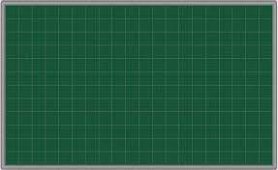
b) Theo câu a ta có MN//CP => MN//PQ
Mà P là trung điểm của AN
nên suy ra Q là trung điểm của AM hay AQ = QM.
c) Ta có MN là đường trung bình của tam giác BPC
=> CP = 2MN.
PQ là đường trung bình của tam giác AMN => MN = 2PQ.
=> CP = 4PQ.

Slide 13
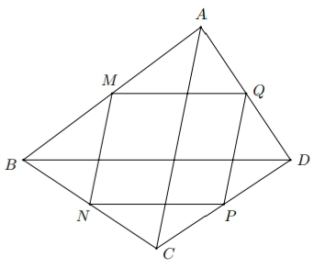
Bài 3/65 SGK
Xét tam giác ABC có M, N lần lượt là trung điểm của AB
và BC
=> MN là đường trung bình của tam giác ABC.
=> MN//BC và MN = ½ BC (1)
Xét tam giác ACD có Q, P lần lượt là trung điểm của AD và CD.
=> PQ là đường trung bình của tam giác ACD.
=> PQ//AC và PQ = ½ AC. (2)
Từ (1) và (2) => MN //PQ và MN = QP
=> MNPQ là hình bình hành.

Slide 14
b) Do MNPQ nên MQ = NP
Xét tam giác ABD có M, Q lần lượt là trung điểm của AB và AD.
=> MQ là đường trung bình của tam giác ABD.
=> MQ//BD và MQ = ½ BD.
Mà AC = BD nên MN = NP = PQ = QM. Suy ra MNPQ là hình thoi.
c) Ta có AC vuông góc BD => MN vuông góc NP. Do đó tứ giác MNPQ là hình chữ nhật.

Slide 15

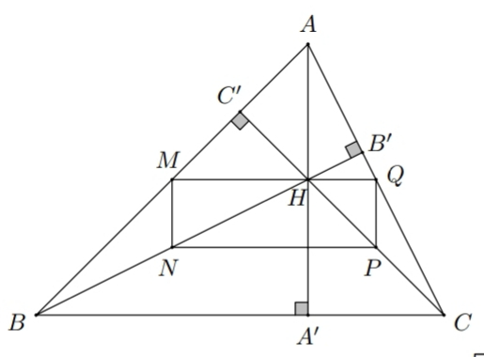
Bài 4/65 SGK
Xét tam giác ABH có M là trung điểm của AB và
N là trung điểm của BH
=> MN là đường trung bình của tam giác ABH => MN//AH. (1)
H là trực tâm của tam giác ABC nên AH vuông góc BC. (2)
Từ (1) và (2) => MN vuông góc BC.
Tương tự ta chứng minh được PQ vuông góc BC, MQ
vuông góc AH, NP vuông góc AH.
=> MNPQ là hình chữ nhật.

Slide 16
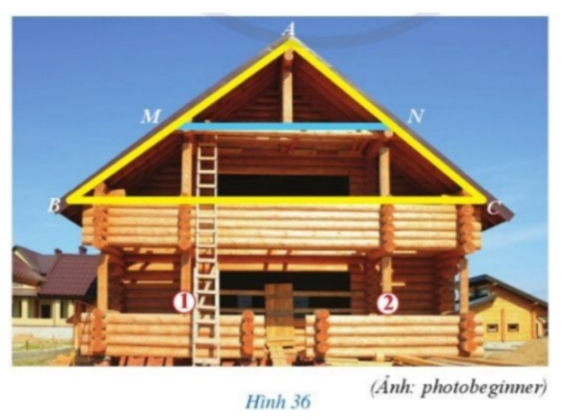
Bài 5/65 SGK
Do MN là đường trung bình của tam giác ABC
nên BC = 2MN = 9m.

Slide 17
CỦNG CỐ
ĐỊNH NGHĨA: Đường trung bình của tam giác là đoạn thẳng nối trung điểm hai cạnh của tam giác đó.
TÍNH CHẤT: Đường trung bình của tam giác thì song song với cạnh thứ ba và bằng nửa cạnh ấy.

Slide 18
HƯỚNG DẪN HS TỰ HỌC Ở NHÀ
- Ghi nhớ định nghĩa và tính chất đường trung bình của tam giác.
- Hoàn thành các bài tập trong SBT.
- Chuẩn bị bài mới: "Bài 4: Tính chất đường phân giác của tam giác".

Slide 19


CHÀO TẠM BIỆT QUÝ THẦY CÔ VÀ CÁC EM HỌC SINH !
KÍNH CHÚC
SỨC KHOẺ
HẠNH PHÚC
THÀNH ĐẠT
Thank You !

